Slide 1


Slide 2
التأهيل النفسي
للمقبلين على الزواج
عنوان المحاضرة:
Notes:
صورة وردة

Slide 3
المقدمة

Slide 4
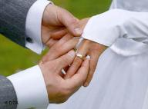
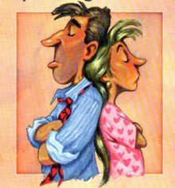


نقاط المحاضرة:
الزواج
قبول للاختلاف
تضحية
مسؤولية

Slide 5
الزواج مسؤولية
النقطة الأولى:

Slide 6
الزواج مسؤولية
قال رسول الله :
«كُلُّكُمْ رَاعٍ، وَمَسؤْولٌ عن رَعِيَّتِهِ، فالإمامُ رَاعٍ، ومَسْؤولٌ عَن رَعِيَّتِهِ، والرجلُ رَاعٍ في أهله، وهو مَسؤولٌ عن رَعِيَّتِهِ، والمرأَةُ في بَيْتِ زَوجِها رَاعيةٌ ، وهي مَسؤولَةٌ عن رَعيَّتِها، والخادم في مال سيده راعٍ ، وهو مسؤول عن رَعِيَّتِهِ»
[متفق عليه]

Slide 7
الزواج مسؤولية
قال الله تعالى:
{الرِّجَالُ : - قَوَّامُونَ عَلَى النِّسَاءِبِمَا فَضَّلَ اللَّهُ بَعْضَهُمْ عَلَى بَعْضٍ
- وَبِمَا أَنْفَقُوا مِنْ أَمْوَالِهِمْ
فَالصَّالِحَاتُ: - قَانِتَاتٌ
- حَافِظَاتٌ لِلْغَيْبِ بِمَا حَفِظَ اللَّهُ}
[النساء:34]
Notes:
صورة ميزان.

Slide 8
الزواج مسؤولية
القوامة
-الإدارة والرعاية-
مسؤولية الرجل
النفقة
طاعة الزوج
مسؤولية المرأة
حفظ البيت والأولاد

Slide 9
أجرى موقع dr-shaal.com استبانة جاء فيها:
(إذا أردنا اختصار الزواج في كلمة واحدة فماذا تكون:
الزواج مسؤولية - الزواج تضحية - الزواج قبول للاختلاف - الزواج حب- غير ذلك).
فكانت الإجابات على الشكل التالي:

Slide 11
الزواج تضحية
النقطة الثانية:

Slide 12
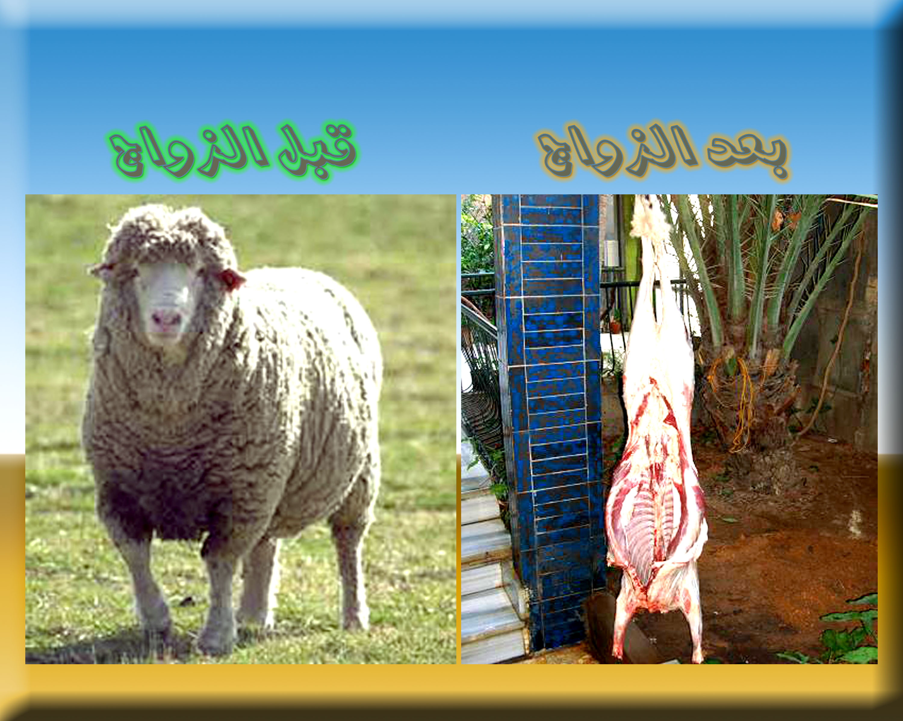
النقطة الثانية:
Notes:
صورة خروف يذبح أو إموشن

Slide 13
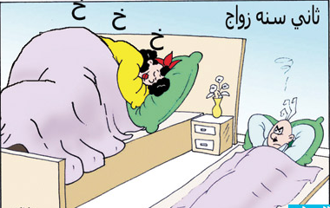
الزواج تضحية
ومن التضحية!!!

Slide 14
الزواج تضحية
لما مات زوجُ أمُّ هانئ وترك لها أيتاماً، خَطَبَها رسول الله  لنفسه, فاعتذَرَت إليه، وذَكَرَت أن لها صِبْيةً صغاراً فعَذَرَها رسول الله ، وقال: «خير نساء ركبن الإبل نساء قريش؛ أحناه على ولدٍ في صِغَره، وأرعاه على زوجٍ في ذات يده» [متفق عليه]

Slide 15
الزواج تضحية
قال رسول الله  :
«أنا وامرأة سَفْعَاء* الخدين كهاتين يوم القيامة -وأومأ بالوسطى والسبابة-: امرأة أَيِمَت من زوجها، ذاتُ منصبٍ وجمال، وحَبَسَت نفسها على يتاماها حتى بانوا أو ماتوا» [أبو داود]
*السَّفعاء: هي السوداء

Slide 16
الزواج تضحية
عن جابر بن عبد الله ، قال: (تزوجتُ، فقال لي رسول الله : «تزوجتَ يا جابر؟» فقلت: نعم، قال: «بكراً أم ثيباً؟» فقلت: لا بل ثيباً، فقال: «هلاَّ جارية تلاعبها وتلاعبك؟»، فقلت: يا رسول الله، إِن عبد الله -يعني أباه- مات، وترك سبع بنات -أو تسعاً-، فجئتُ بمن تقوم عليهنّ، فدعا لي) [متفق عليه]

Slide 17

الزواج قبول
للاختلاف
النقطة الثانية:

Slide 18
الزواج قبول للاختلاف
قال تعالى:
    {وَلَوْ شَاءَ رَبُّكَ لَجَعَلَ النَّاسَ أُمَّةً وَاحِدَةً وَلَا يَزَالُونَ مُخْتَلِفِينَ * إِلَّا مَنْ رَحِمَ رَبُّكَ وَلِذَلِكَ خَلَقَهُمْ...}
[هود: 118-119]

Slide 19
الزواج قبول للاختلاف
قال أهل المنطق:
(إذا انتفى كل فارق انتفت الاثنينية)

Slide 20

نقاط المحاضرة:
1- الزواج مسؤولية.
2- الزواج تضحية.
3- الزواج قبول للاختلاف.

Slide 21
الخاتمة
التأهيل السلبي

Slide 22

شكراً
الشيخ الطبيب:
محمد خير الشَّعَّال
Dr-shaal.com

